Slide 1


Bài Học
Vòng lặp while

Slide 2
Nội dung bài học
Cú pháp và cách hoạt động vòng lặp while

Slide 3
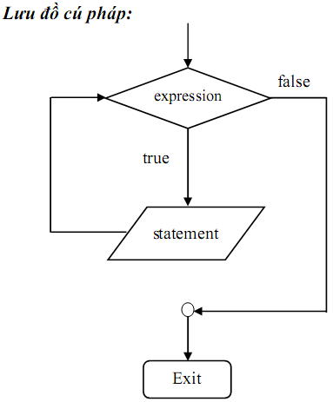
Vòng lặp while
Cú pháp:
while(expression)
statement;
Ý nghĩa:
B1: Expression được định trị
B2: Nếu kết quả là true thì statement thực thi và quay lại B1
B3: Nếu kết quả là false thì thoát khỏi vòng lặp while.
Để thoát vòng lặp: dùng break
Để kết thúc sớm 1 vòng lặp: dùng continue
Lệnh trong while có thể không được thực hiện lần nào

Slide 4
Vòng lặp while
Ví dụ
n = 1;
i = 1;
while (i <= 5)
{
n *= i;
i++;
}
System.out.println("5 giai thua ="+ n);

Slide 5
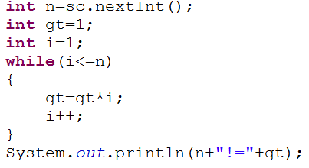
Giả sử n=5, gt=1, i=1
Lần 1: kiểm tra i<=n⬄1<=5➔đúng➔làm body while:
gt=gt*i=1*1=1
i++➔i=i+1=1+1=2
Lần 2: kiểm tra i<=n⬄2<=5➔đúng➔làm body while:
gt=gt*i=1*2=2
i++➔i=i+1= 2+1=3
Lần 3: kiểm tra i<=n ⬄3 <=5➔đúng➔làm body while:
gt=gt*i=2*3=6
i++➔i=i+1=3+1=4
Lần 4: Kiểm tra i<=n⬄4<=5➔đúgn➔làm body while:
gt=gt*i=6*4=24
i++➔i=i+1=4+1=5
Lần 5: Kiểm tra i<=n⬄5<=5➔đúng➔làm body while:
gt=gt*i=24*5=120
i+=➔i=i+1=5+1=6
Lần 6: kiể mtra i<=n⬄6<=5➔sai➔ngừng while

Slide 6


Hey! Coding is easy!
END

